Slide 1




Poprawa jakości środowiska w Mieście Kraśnik poprzez odnowę i rozwój terenów zieleni
MIASTO
KRAŚNIK

Slide 2

Poprawa jakości środowiska w Mieście Kraśnik poprzez odnowę i rozwój terenów zieleni
Projekt jest współfinansowanej ze środków Funduszu Spójności w ramach Programu Operacyjnego Infrastruktura
i Środowisko 2014-2020, w ramach działania 2.5.2 Rozwój terenów zieleni w miastach i ich obszarach funkcjonalnych

Slide 3
Tytuł projektu:
Poprawa jakości środowiska w Mieście Kraśnik poprzez odnowę i rozwój terenów zieleni
Koszt realizacji projektu: 7 197 864,53 PLN
Wysokość dofinansowania: 6 118 184,85 PLN
(co stanowi 85 % kosztu realizacji projektu)

Slide 4
Ogólna powierzchnia zieleni w Kraśniku: 94,97 ha
Łączna powierzchnia terenów zieleni objętych projektem: 32,67 ha

Slide 5
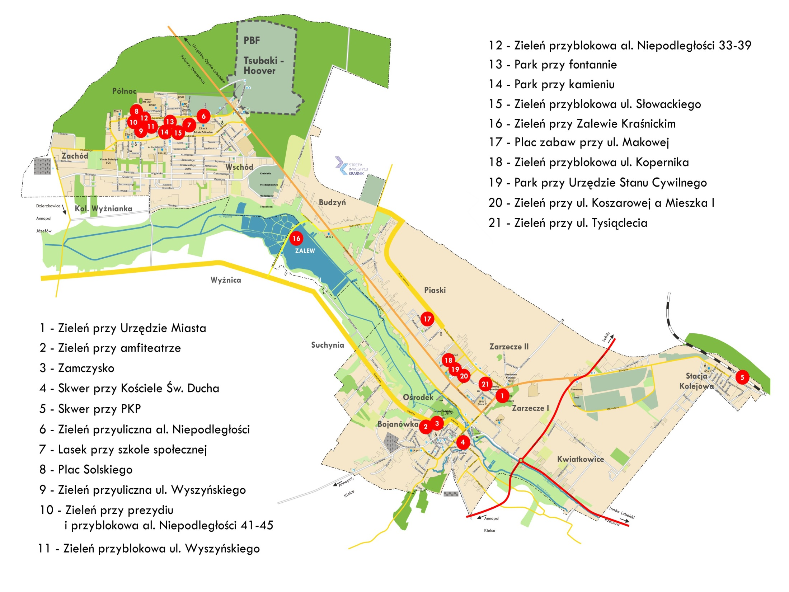

Mapa realizowanych zadań w ramach projektu na lata 2018 – 2019

Slide 6


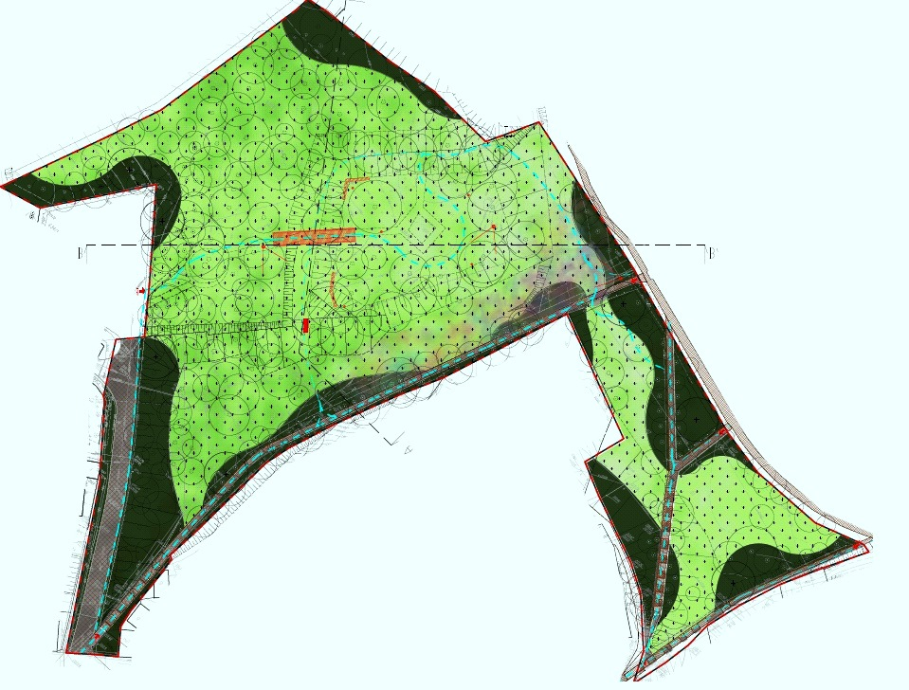
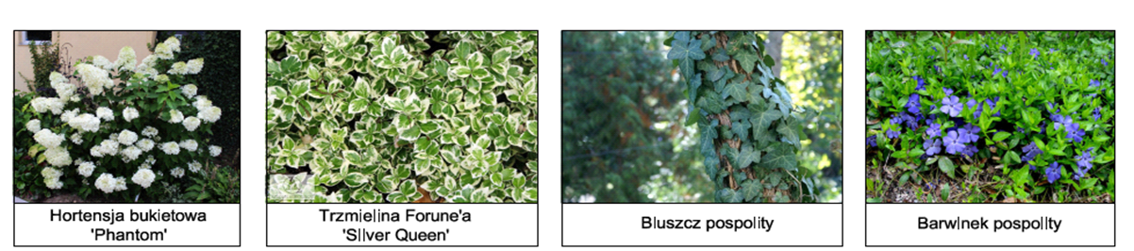
Zamczysko, skarpa w obrębie ulic Festiwalowa, Oboźna, Zamkowa

Slide 7
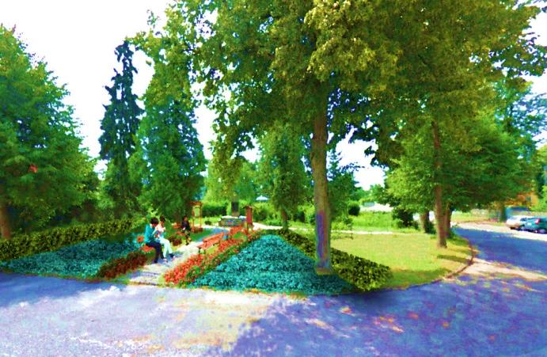
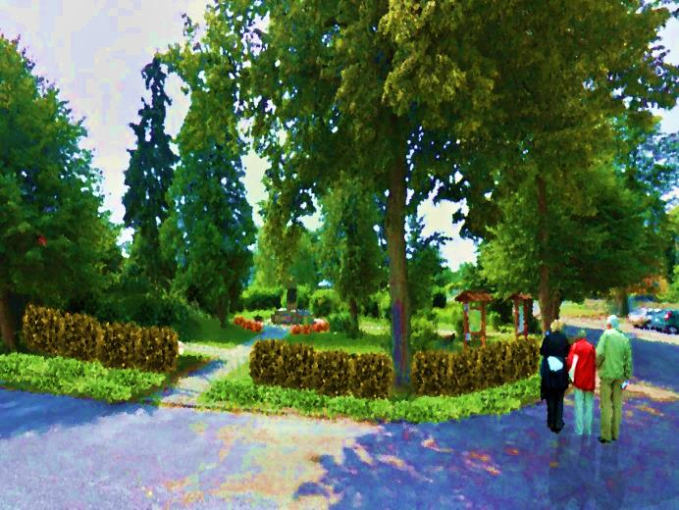
Skwer przy PKP

Slide 8
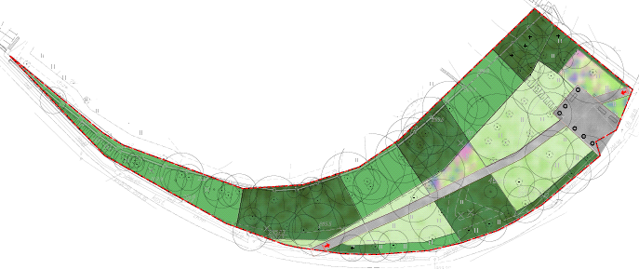
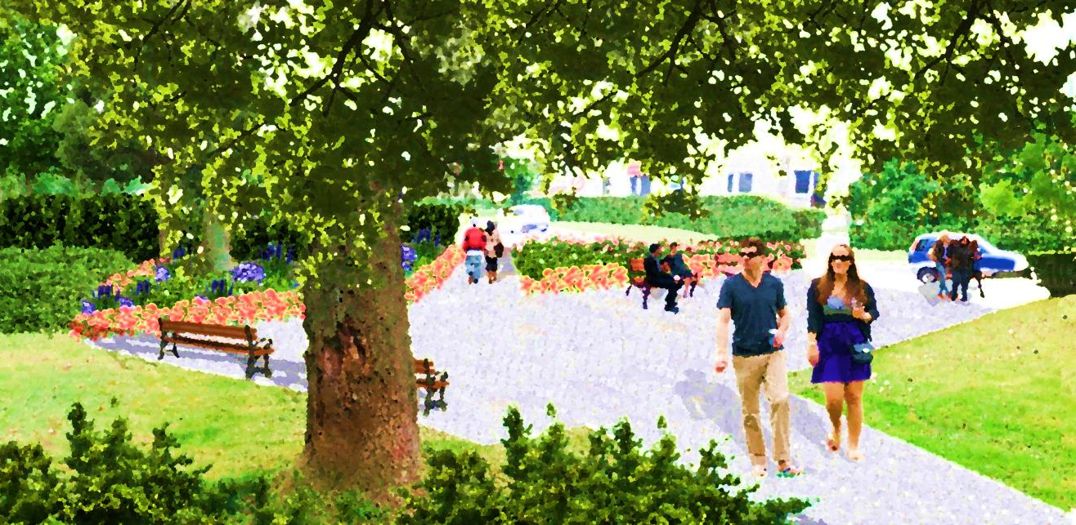
Skwer przy Kościele Św. Ducha

Slide 9
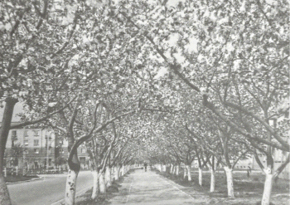
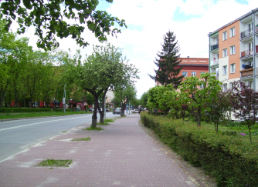
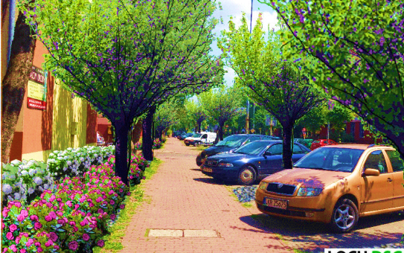
Zieleń przyuliczna Al. Niepodległości
(od ul. Urzędowskiej do ul. Wyszyńskiego)
DAWNIEJ
TERAZ
JAK BĘDZIE

Slide 10
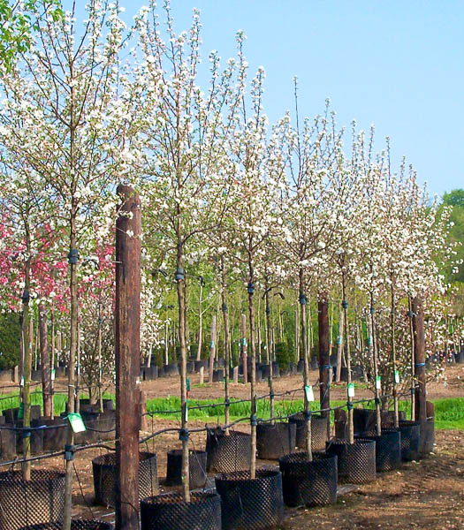
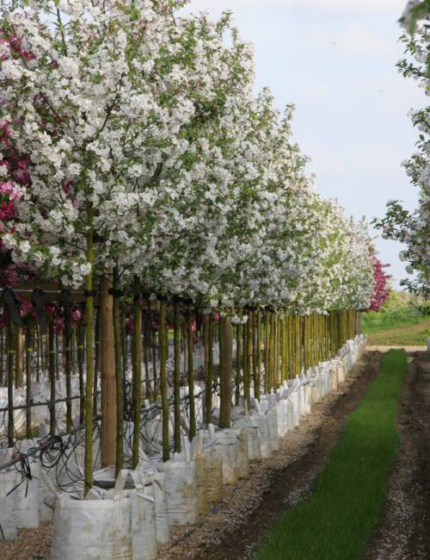
Zieleń przyuliczna Al. Niepodległości
(od ul. Urzędowskiej do ul. Wyszyńskiego)

Slide 11
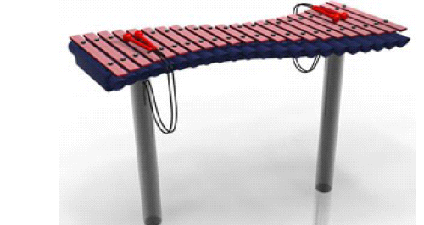
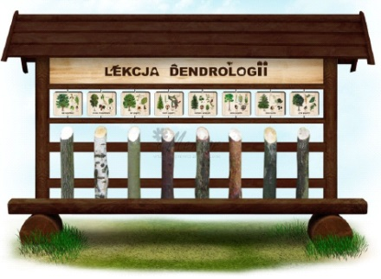
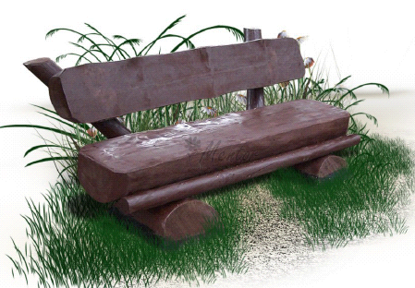
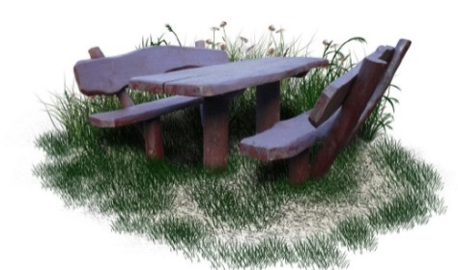
Lasek przy Szkole Społecznej wraz z drogą do ul. Słowackiego

Slide 12
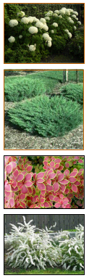
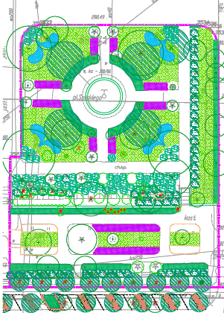
Plac Solskiego - Al. Niepodległości 44

Slide 13
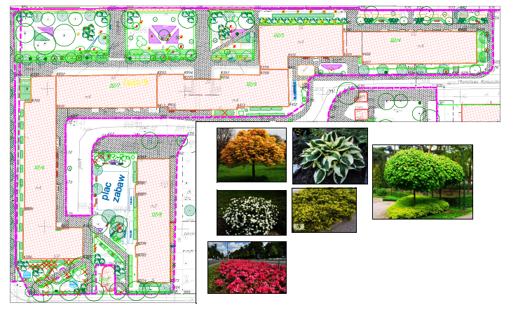
Zieleń przyblokowa wzdłuż
Al. Niepodległości 33-39

Slide 14
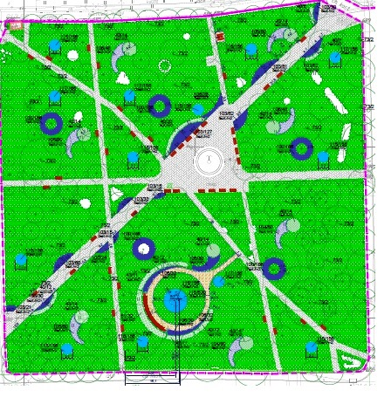
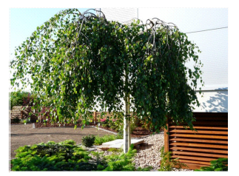

Park przy fontannie

Slide 15
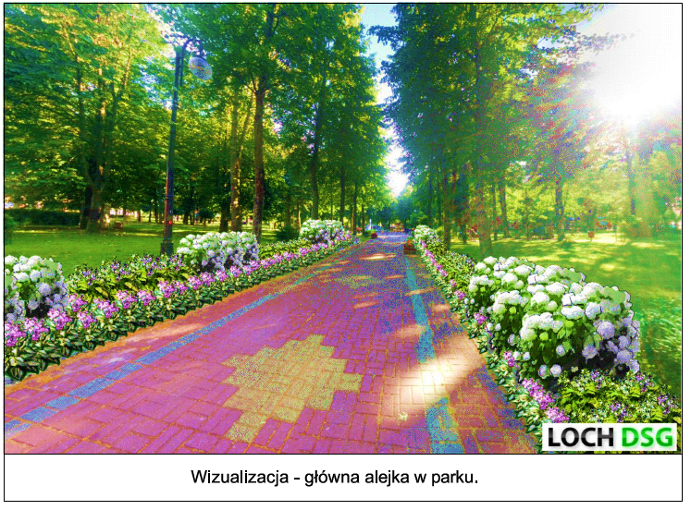
Park przy fontannie

Slide 16
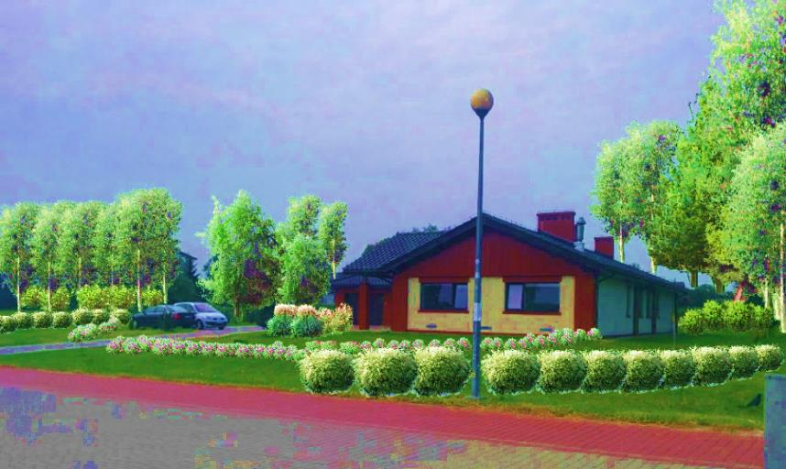
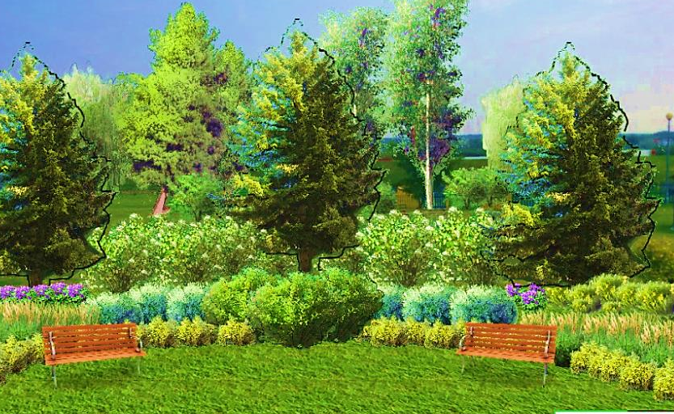
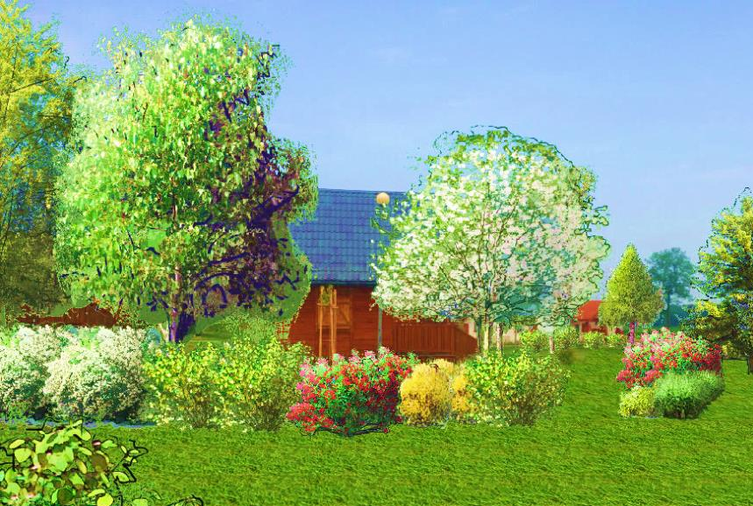
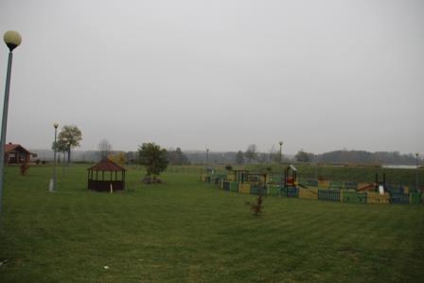
Zieleń przy Zalewie Kraśnickim

Slide 17
Park przy Kamieniu

Slide 18
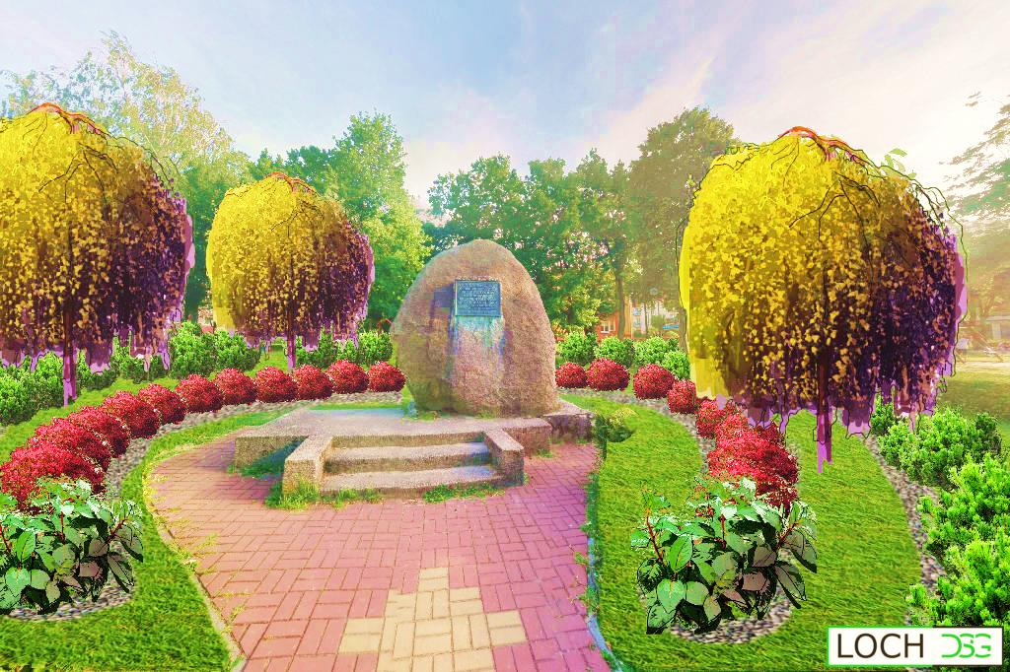
Park przy Kamieniu

Slide 19
Zieleń przy Urzędzie Miasta

Slide 20
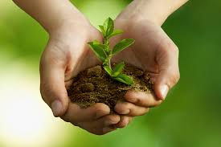
DZIĘKUJEMY ZA UWAGĘ

